Slide 1
令和５年度
とちぎ鳥獣被害対策フォーラム
＜市街地出没対応訓練＞
栃木県・宇都宮大学雑草管理教育研究センター
参加無料
■日 時：令和６年２月１日（木）
13：00～16：00（12：30 受付開始）
■会 場：宇都宮大学大学会館多目的ホール (裏面案内図)
（〒321-8505 宇都宮市峰町３５０）
■定 員：100名程度（先着順）
-プログラム-
13:00 開会
13:05 獣害対策地域リーダー育成研修修了認定証授与式
13:10 基調講演『市街地に出没したイノシシの対策』
小寺祐二氏（宇都宮大学雑草管理教育研究センター）
市街地出没イノシシ対応ワークショップ
15:00 市街地に出没したイノシシの対策実習
16:00 閉会
【申込方法】 裏面の参加申込書によりメール及びFAXでお申し込みください
【宛 先】 宇都宮大学雑草管理教育研究センター 研修事務局
【申込締切】 令和６年１月２５日（木）

Slide 2
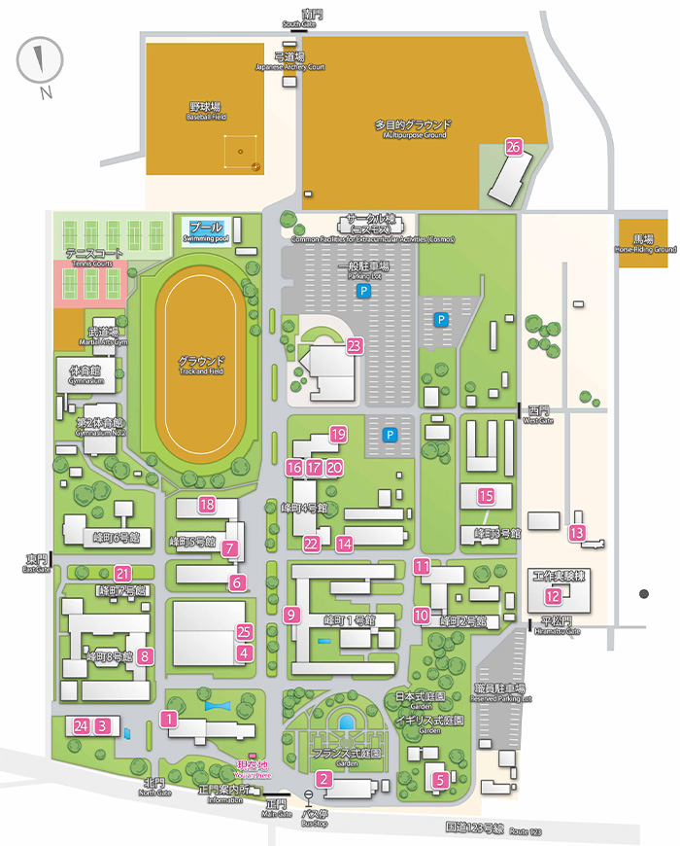
令和５年度とちぎ鳥獣被害対策フォーラム
参加申込書
■宛先：宇都宮大学 雑草管理教育研究センター 研修事務局
■FAX：028-649-5155
■E-mail：zasso@miya.jm.utsunomiya-u.ac.jp
令和 年 月 日
フリガナ
氏名
所属
お住まいの市町名
電話番号
E-mail
【会場ご案内】
宇都宮大学大学会館
お車でお越しの方は一般駐車場をご利用ください。
駐車台数に限りがございますので、公共交通機関のご利用にご協力をお願いいたします。
【お問合せ】 〒321-8505 宇都宮市峰町350
宇都宮大学雑草管理教育研究センター 研修事務局
TEL ：028-649-5154
E-mail ：zasso@miya.jm.utsunomiya-u.ac.jp

